Slide 1


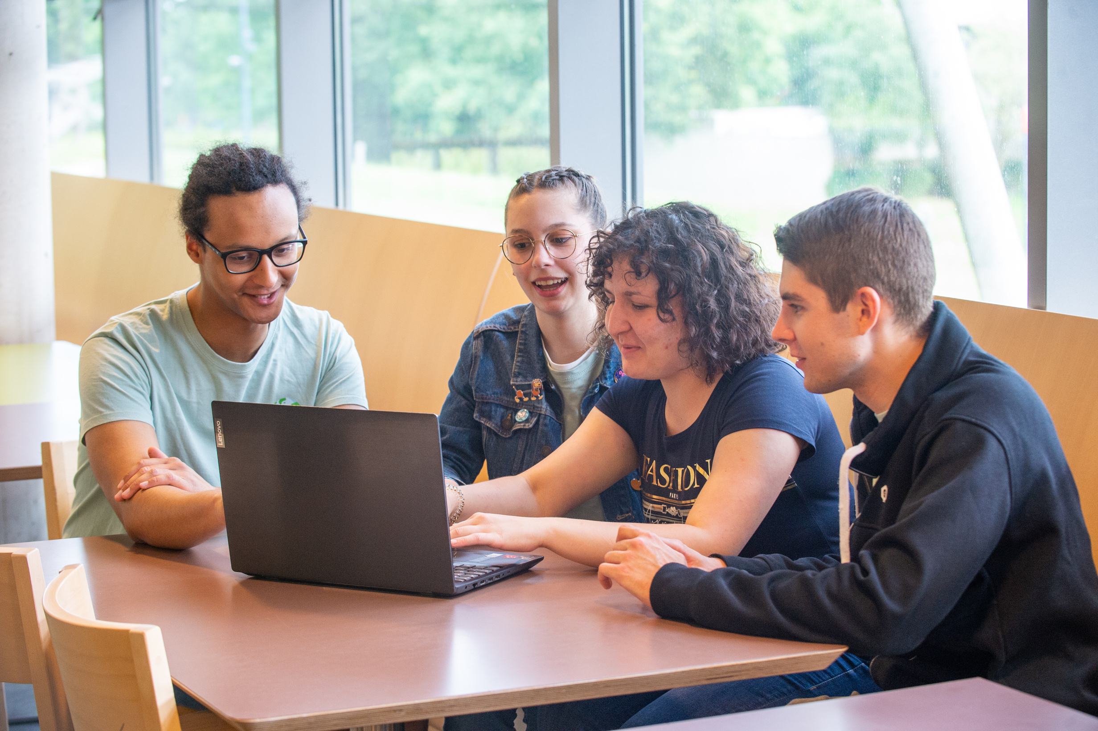


Calculons notre
EMPREINTE CARBONE
À L'INITIATIVE DE
Découvrons notre impact sur le climat
Notes:
Madame la Professeure, monsieur le Professeur, nous vous proposons de vous inspirer du texte suivant pour commenter les dias :​
_____________​
​
Aujourd’hui, je vous propose de prendre quelques minutes du cours pour calculer votre empreinte carbone individuelle.​
Je vais le faire en même temps que vous. ​
​
Cette démarche est proposée par UNI for Change dans de nombreux cours et même dans d’autres Universités à l’international. Ce que nous allons faire aujourd’hui s’inscrit donc dans une démarche collective qui vise à diminuer de 50 % les émissions de gaz à effet de serre des communautés étudiantes d’ici 2030. ​
​
​

Slide 2




QUEL EST NOTRE IMPACT SUR
LA PLANÈTE ET LE CLIMAT ?
COMPRENDRE
POUR AGIR
CETTE DYNAMIQUE EST SOUTENU PAR
Notes:
Comment cela va se dérouler ?​
La première étape pour pouvoir changer quelque chose, c’est de bien comprendre. ​
Nous allons voir ensemble ce qu’est l’empreinte carbone et chacun va calculer la sienne. Ensuite, chacun pourra choisir des actions qu’il est prêt à mettre en place pour réduire son empreinte carbone. ​

Slide 3



EMPREINTE CARBONE
OÙ SONT CACHÉS LES GAZ À EFFET DE SERRE DANS NOTRE QUOTIDIEN ?
UNITÉ :
CO2 ÉQ.
MOYENNE MONDIALE :
~6 TONNES CO2 ÉQ /HAB / AN
Notes:
L’empreinte carbone INDIVIDUELLE, c’est la quantité de gaz à effet de serre dont l’émission est liée à l’ensemble de la consommation de biens et services d’une personne.​
​
L’unité de mesure de l’empreinte carbone est l’équivalent CO2. Pourquoi équivalent ? Pour simplifier, on utilise pour tous les gaz à effet de serre une seule norme rapportée au CO2.​
Vous pouvez observer que l’empreinte carbone moyenne dans le monde est d’environ 6 tonnes par habitant et par an. Cependant, l’empreinte carbone [VOTRE PAYS] moyenne est de XX tonnes par habitant et par an. C’est donc bien supérieur à la moyenne mondiale !

Slide 4


UN CHEMIN POUR RÉDUIRE PROGRESSIVEMENT
NOS ÉMISSIONS DE GAZ À EFFET DE SERRE
Votre empreinte carbone actuelle
... t
MOBILITÉ
LOGEMENT
ACHAT
ALIMENTATION
NUMÉRIQUE
SERVICES PUBLICS
CO2 éq.
… t
MOBILITÉ
LOGEMENT
ACHAT
ALIMENTATION
NUMÉRIQUE
SERVICES PUBLICS
1/2
CO2 éq.
Objectif en 2030
2 t
Objectif en 2050 pour répondre
à l'Accord de Paris
CO2 éq.
Notes:
L’empreinte carbone composée d’une partie individuelle et d’une partie commune liée aux services publics (comme les hôpitaux, les écoles, les routes, le traitement de l’eau).​
​
La partie individuelle est composée de différents domaines : logement, mobilité, alimentation, achat et numérique. C’est cette partie que nous allons calculer aujourd’hui.​
Il est important de diminuer progressivement cette empreinte d’ici 2050. Il est alors proposé de diminuer de 50% d’ici 2030 et d’ensuite arriver à 2t par an en 2050. Étape par étape, les petits gestes combinés aux décisions nationales et internationales, ensemble nous y arriverons.

Slide 5

PRENEZ CONSCIENCE DE VOTRE IMPACT
SUR LE CLIMAT
1
CALCULEZ VOTRE EMPREINTE CARBONE
2
PASSEZ À L'ACTION !
Notes:
L’activité va se dérouler en 2 étapes :
Vous allez premièrement calculer votre empreinte carbone via un calculateur en ligne.
Vous pourrez ensuite, via un formulaire, enregistrer votre participation et choisir des premières actions pour diminuer votre impact sur le climat.

Slide 6











QUELLES ACTIONS ?
PARTIR EN VACANCES EN TRAIN
EXPLORER LES ALTERNATIVES À LA VOITURE INDIVIDUELLE
ADOPTE UN JOUR SANS VIANDE
CHAUFFER SON LOGEMENT AVEC PARCIMONIE
FAVORISER LES ACHATS EN SECONDE MAIN
Plus d’actions ici
https://www.anatomyofaction.org/
Notes:
Concernant les actions que vous pourrez choisir, en voici 5 qui ont le plus d’impact. En mettant certaines de ces actions en place dans votre quotidien vous pourrez la diminuer de façon importante.
Partir en vacances en train plutôt qu’en avion dès que c’est possible
Explorer les alternatives à la voiture individuelles pour vos trajets quotidien. Utiliser les transports en commun ou le vélo sera également bénéfique pour votre santé et votre portefeuille.
Adopte un jour sans viande. En plus d’être délicieux, cela pourrait devenir un chouette moment de la semaine.
En hiver, chauffez votre logement avec parcimonie.
Favoriser les achats de seconde main pour vos vêtements, vos appareils électroniques et tout autre objet du quotidien. Une fois encore, en plus d’être bon pour la planète, vote portefeuille verra la différence.

Slide 7
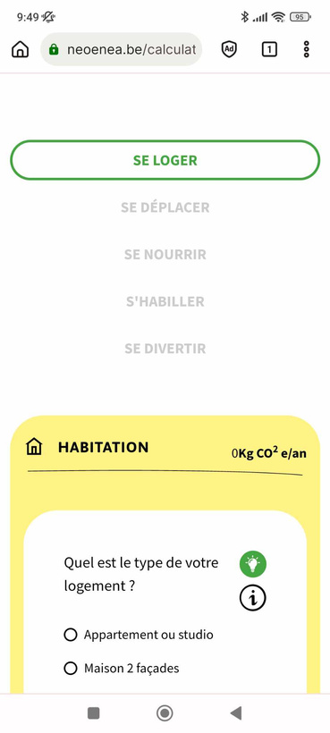
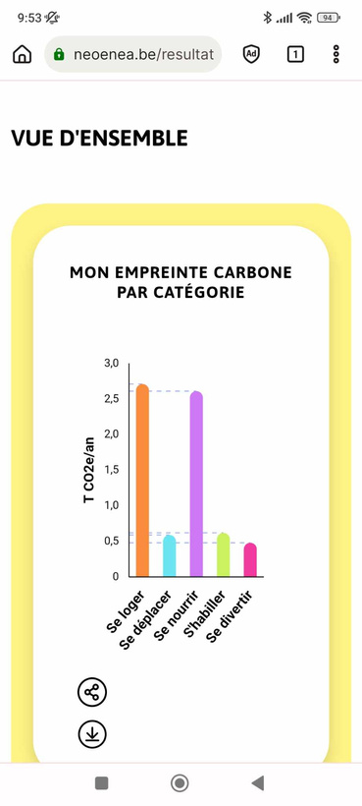
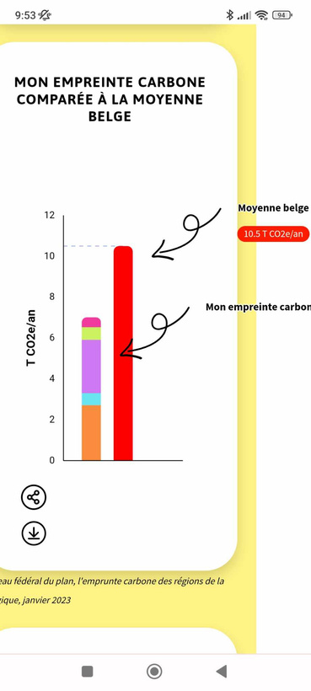
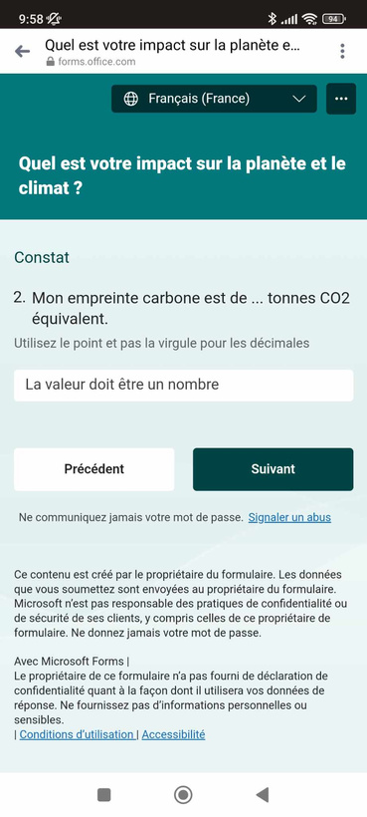
À VOUS DE JOUER !
COPIEZ VOTRE RÉSULTAT DANS LE FORMULAIRE
Notes:
Un QR code vous enverra sur un formulaire sur lequel vous pourrez
calculer votre empreinte carbone
enregistrer votre résultat et choisir vos actions
Il est conseillé de choisir 1 à 3 actions afin de ne pas se lancer dans trop de changements en même temps

Slide 8

À VOUS DE JOUER !
https://forms.office.com/e/4tZwyawAHX
COPIEZ VOTRE RÉSULTAT DANS LE FORMULAIRE
Notes:
C’est parti, sortez vos smartphones. Je le fais en même temps que vous. On va laisser quelques minutes de calme pour compléter le formulaire.​
​
Demander à main levée, et laisser du temps supplémentaire si besoin : ​
Qui a fini de calculer son empreinte carbone ? ​
Qui a complété le formulaire ? ​
Allez bien au bout du formulaire en cliquant sur « soumettre » afin que votre participation soit bien enregistrée.
C’est important d’enregistrer votre participation pour faire monter le compteur de [VOTRE ETABLISSEMENT] !

Slide 9

Merci pour votre participation !
Notes:
Bravo vous avez réalisé votre empreinte carbone !
Vous rejoignez la communauté grandissante des membres de notre université qui s'engagent pour un mode de vie plus durable !
-----
Cher professeur, merci d'avoir partagé ces diapositives avec vos étudiants !
Pour toute question, n'hésitez pas à envoyer un email à sarah.robinet@uliege.be

